Slide 1

Расчетно-графическая работа №1 по дисциплине «Математический анализ» “Последовательность и ее предел”
работу выполнили:
Тимошкин Р. В., Пожарский С. А., Гусев М. В., Потапов Т. Д.
Поток 13.3
Преподаватель: Трушихина И.П.
Октябрь 2023
Санкт-Петербург

Slide 2
Задание 1.2 Метод математической индукции
Пользуясь методом математической индукции, докажите, что при любом n ∈ N
2

Slide 3
Решение
1) Проверка для n = 1 (база индукции).
2) Пусть утверждение верно при n = k (индукционное предположение).
3) Покажем, что из справедливости индукционного предположения для номера n = k следует справедливость этого утверждения для номера n = k + 1 (шаг индукции).
3

Slide 4
Вывод
Исходя из полученного методом математической индукции выражения, можно сделать вывод, что при любом n ∈ N выражение
является верным.
4

Slide 5
Задание 3.4 Исследование сходимости
Дана последовательность an. Исследуйте её поведение при n → ∞.
5

Slide 6
Решение
1) Найдём предел A последовательности при n → ∞
6

Slide 7
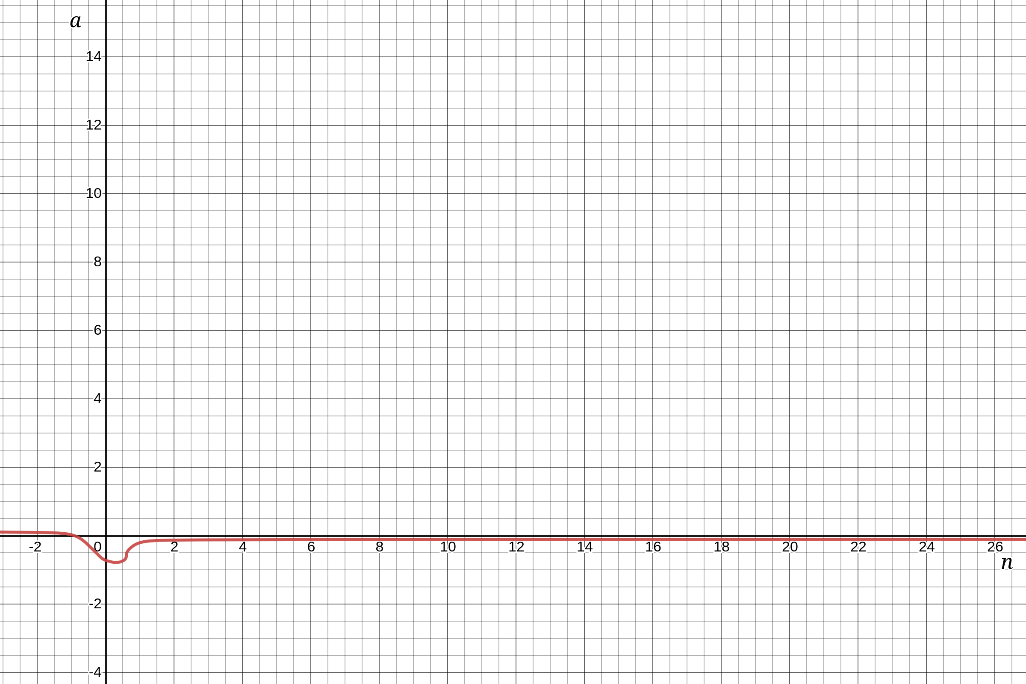
Решение
2) График общего члена последовательности в зависимости от номера n.
7

Slide 8
Решение
3) Покажем, что последовательность сходится
По определению предела ∀ ε > 0 ∃ n0 : ∀ n > n0 |xn − A| < ε, следовательно
Вычисление n0 через неравенство для данного уравнения не увенчалось успехом, поэтому нахождение n0 для ε1, ε2 и ε3 производилось графически с помощью следующего неравенства:
где a является параметром, причем a = ε.
8

Slide 9
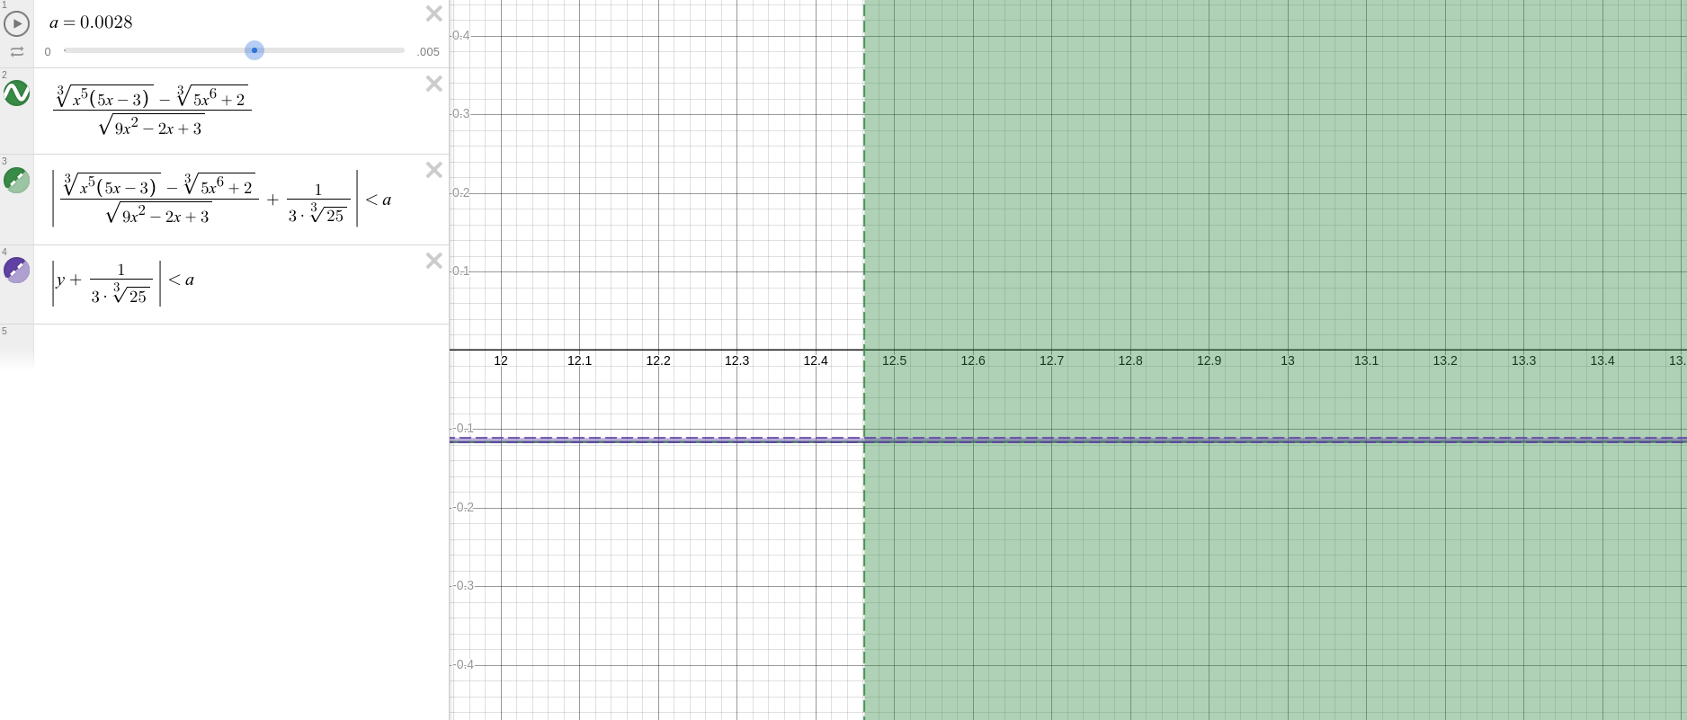
Решение
Для ε1 = 0.0028 n0 = 12
9

Slide 10
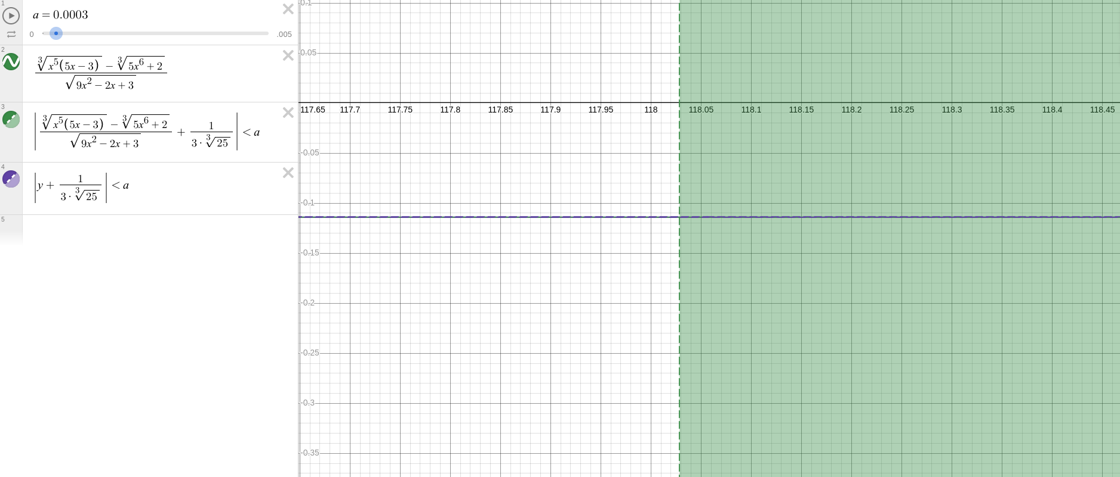
Решение
Для ε2 = 0.0003 n0 = 118
10

Slide 11
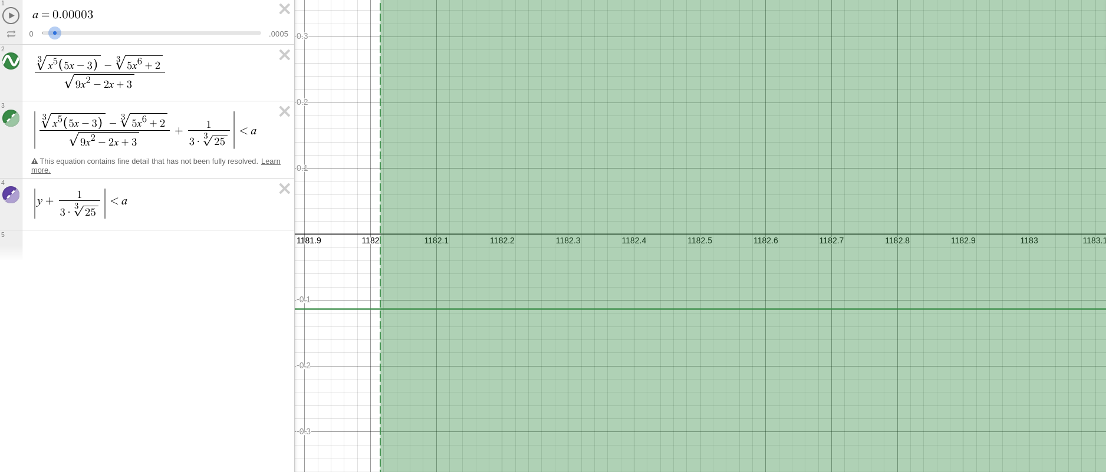

Решение
Для ε3 = 0.00003 n0 = 1182
Увеличенный масштаб для видимости ε-трубы
11

Slide 12
Вывод
Заданная последовательность an имеет предел равный , сходится при n → ∞.
12

Slide 13
Оценочный лист
Имя исполнителя | Вклад в работу
Тимошкин Р. В. | 100%
Пожарский С. А. | 100%
Гусев М. В. | 100%
Потапов Т. Д. | 100%
13

Slide 14

Спасибо за внимание!

